Slide 1

Dresdener
Gemäldegalerie

Slide 2
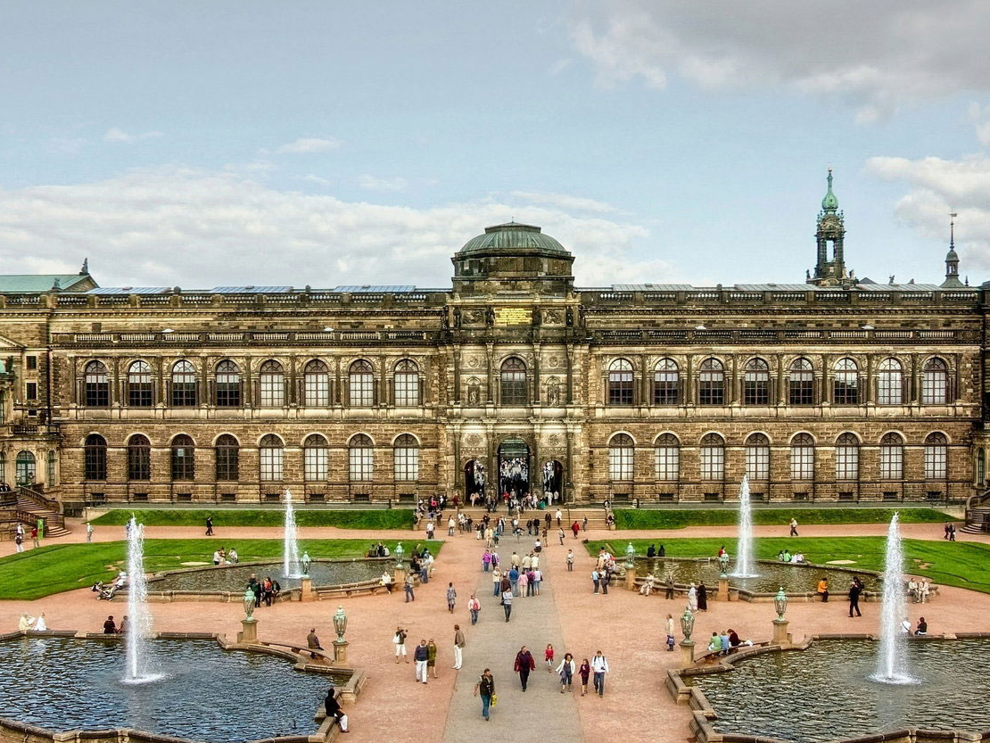

Slide 3
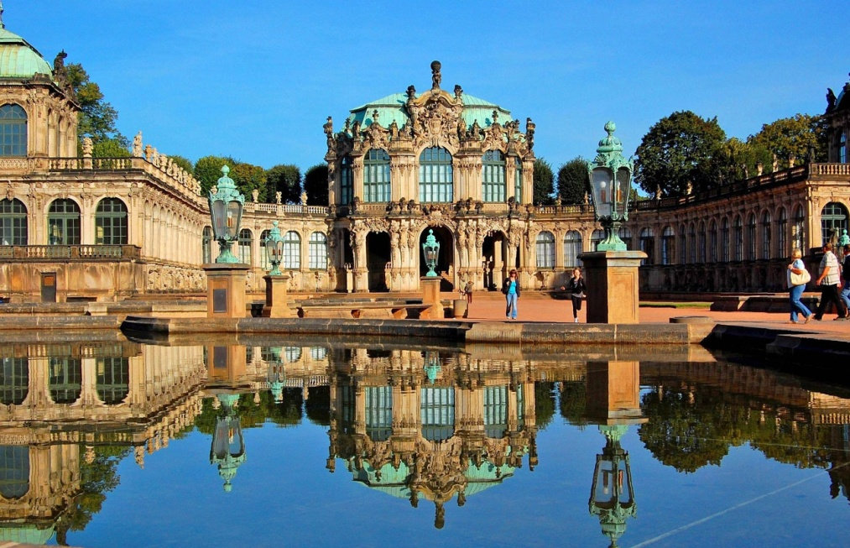

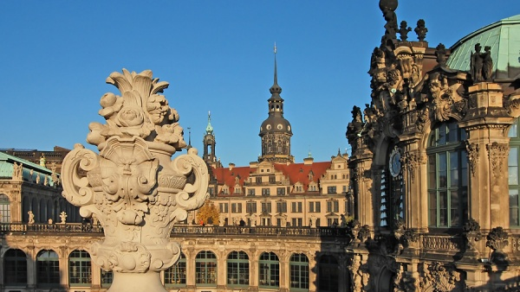
Sie gehört zu den bedeutendsten und schönsten Bildersammlungen der Welt.

Slide 4
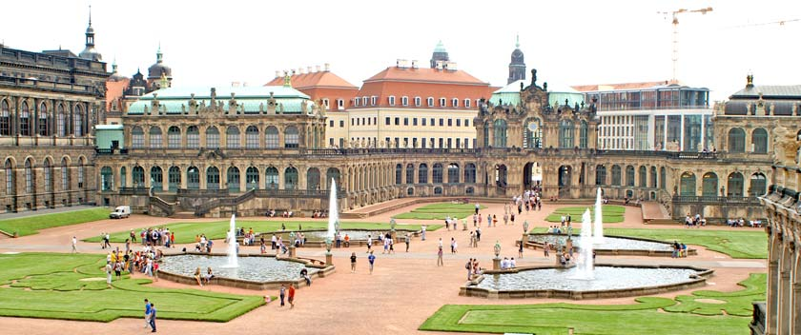
Die Gemäldegalerie befindet sich in einem herrlichen Bauwerk des 18. Jahrhunderts, im Zwinger.

Slide 5
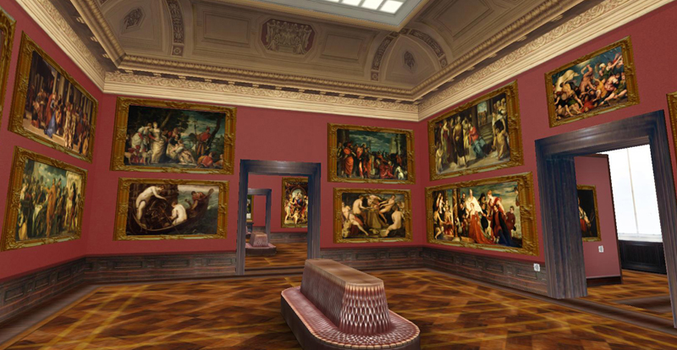
Dort gibt es Gemälde der besten Maler Europas: Rubens, Raffael, Tizian, Rem­brandt, Dürer und anderer.
Zu den Hauptschätzen der Galerie gehört die “Sixtinische Madonna” von Raffael.

Slide 6
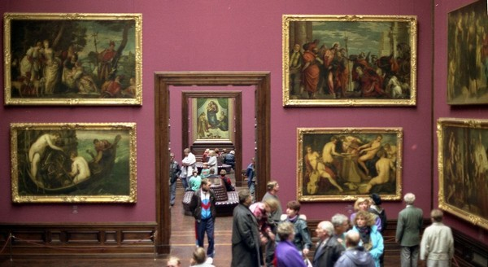
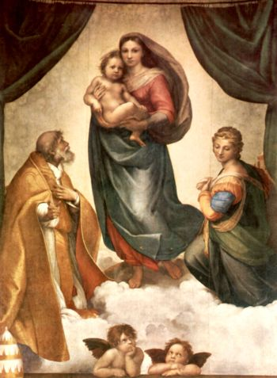
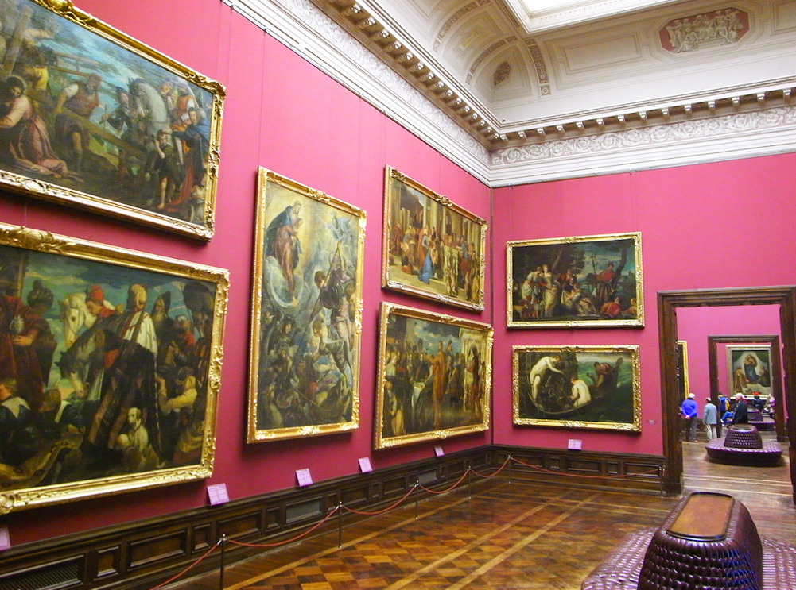
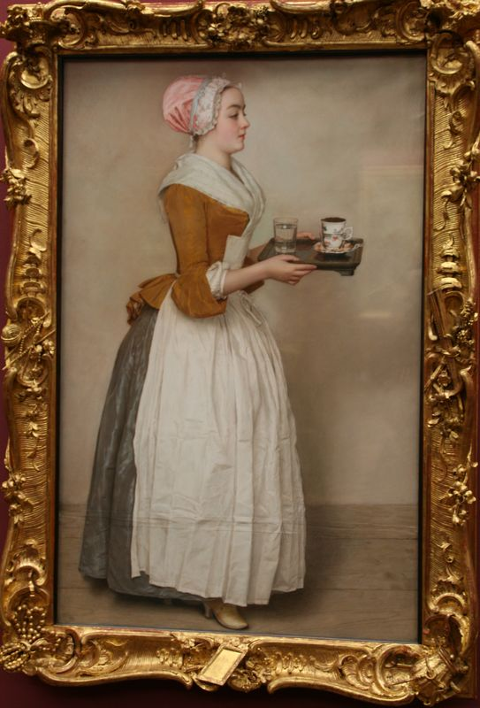
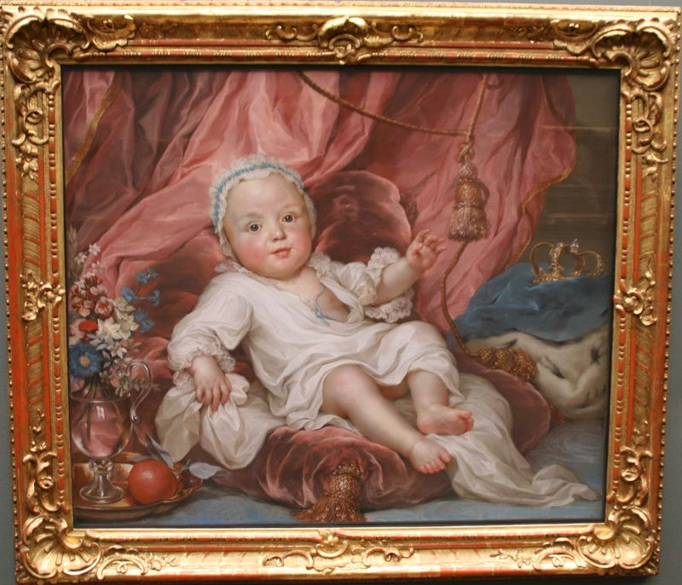

Slide 7
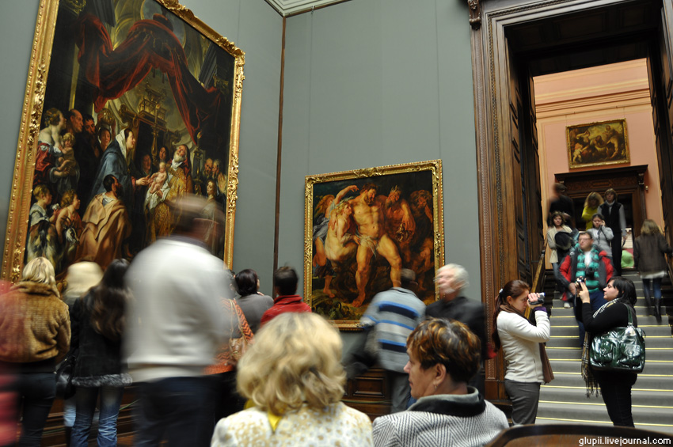
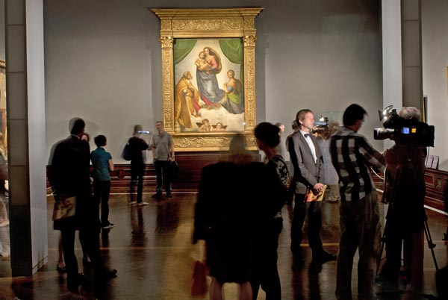
Die Säle sind immer voll von Menschen aus der ganzen Welt.

Slide 8
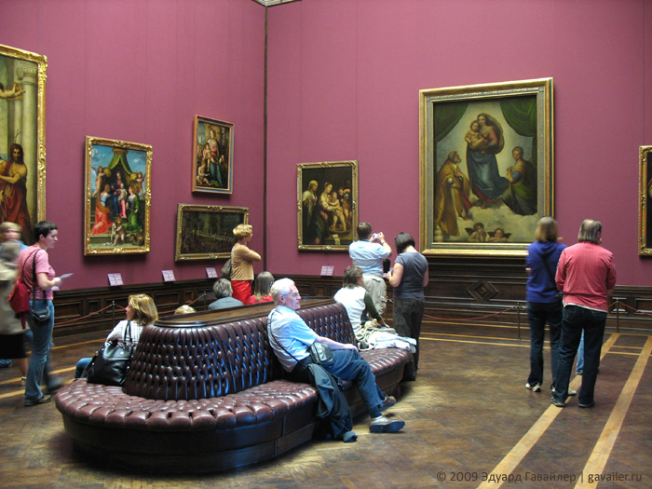
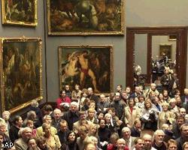
Sie stehen vor den Bildern und bewundern alle diese Meisterwerke
Die Galerie mehr als 500000 Kunstinteressierte aus aller Welt an.

Slide 9
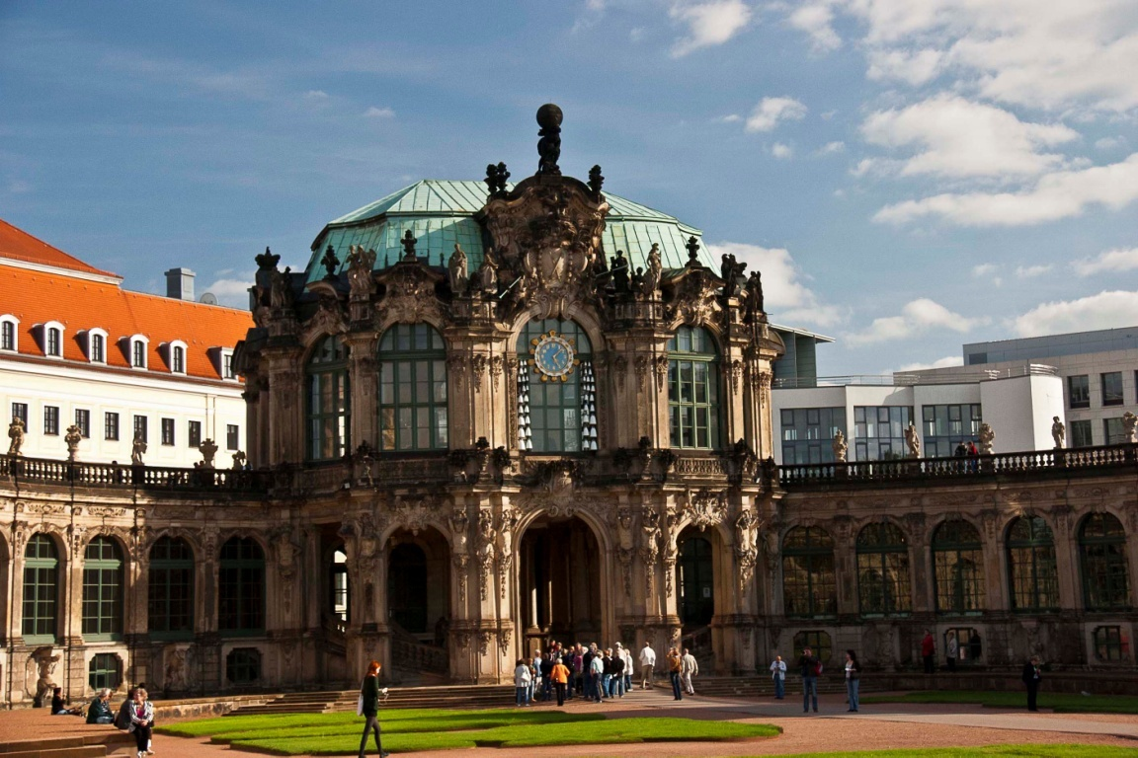
Adresse:
Theaterplatz 1
Dresden
Öffnungszeiten:
Di bis So: 10:00 bis 18:00 Uhr montags geschlossen

